Slide 1
Ενότητα 4η: Οι θεοί

Slide 2
Οι θεοί
Το Δωδεκάθεο
Δίας
Αθηνά
Ήρα
Ποσειδών
Πλούτων
Απόλλων
Άρτεμις
Δήμητρα και Περσεφόνη
Διόνυσος
Ερμής
Ήφαιστος
Αφροδίτη
Άρης
Εστία

Slide 3
Το δωδεκάθεο

Slide 4
Το δωδεκάθεο Λεπτομέρεια κύλικας του Όλτου από την Ταρκυνία. Δίας, Γανυμήδης, Ήρα

Slide 5
Ταρκυνία. Κύλικα του Όλτου

Slide 6
Tarquinia. Kύλικα του Όλτου

Slide 7
Η άλλη όψη: ο Διόνυσος στον Όλυμπο

Slide 8
Μόναχο, κύλικα. 520 π.Χ.

Slide 9
Η άλλη όψη

Slide 10
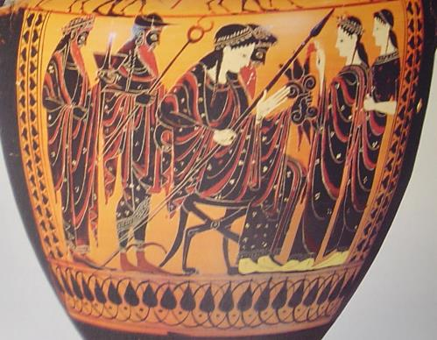
Μόναχο, υδρία. Συνάθροιση θεών

Slide 11
Φλωρεντία. Πυξίδα του Νικοσθένη από το Orvieto

Slide 14
Κύλικα Βερολίνου. Ζ. του Σωσία

Slide 15
Κύλικα του Βερολίνου. Σωσίας

Slide 17
Βασιλεία. Δίνος του Ζωγράφου του Βερολίνου

Slide 18
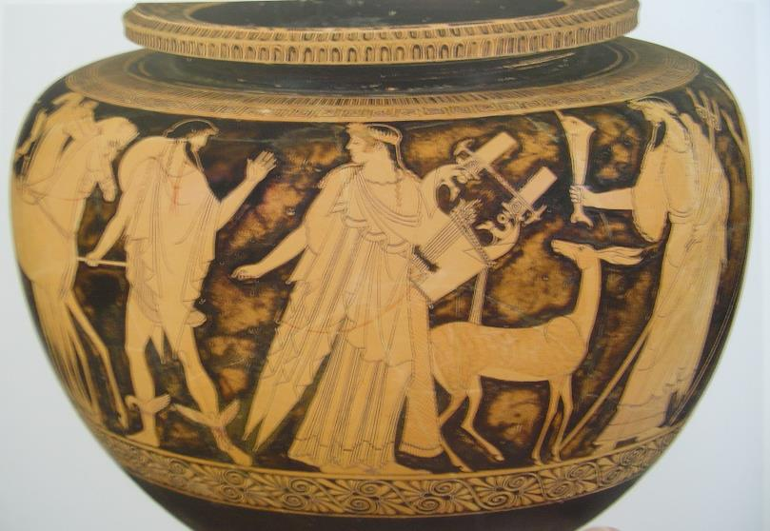
Βασιλεία. Δίνος του Ζωγράφου του Βερολίνου

Slide 19
Βασιλεία. Δίνος του Ζωγράφου του Βερολίνου

Slide 20
Bochum. Κύλικα του Μάκρωνα

Slide 21
Bochum. Κύλικα του Μάκρωνα

Slide 22
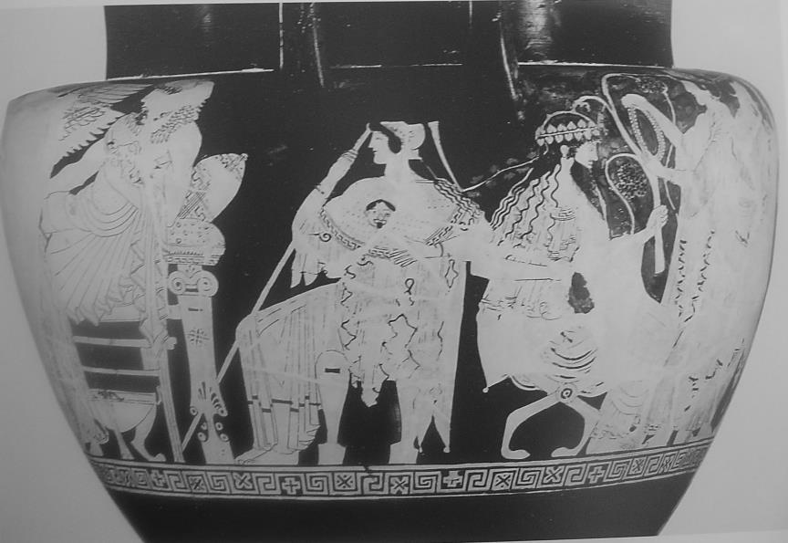
Νέα Υόρκη. Ψυκτήρας. Ζωγράφος του Τρωίλου

Slide 23
Νέα Υόρκη. Ψυκτήρας. Ζωγράφος του Τρωίλου

Slide 24
Νέα Υόρκη. Ψυκτήρας. Ζωγράφος του Τρωίλου

Slide 25
Νέα Υόρκη. Ψυκτήρας. Ζωγράφος του Τρωίλου

Slide 26
Λονδίνο. Ζωγράφος του Κόδρου

Slide 29
Ρώμη, Villa Giulia. Κύαθος του Λυδού

Slide 30
Φλωρεντία

Slide 31
Φλωρεντία 3791. Λούβρο. Οινοχόη και όλπη του Ζωγράφου του Άμαση

Slide 32
Αγ. Πετρούπολη. Πελίκη του 4^{ου} αι. π.Χ. Θεοί

Slide 33
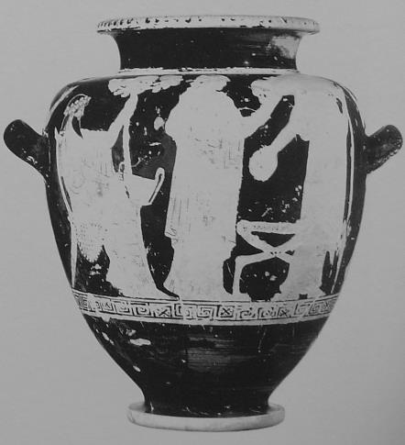
Βοchum S 258. Στάμνος του Ερμώνακτα

Slide 34
Μαδρίτη. Αμφορέας του Ψίακα

Slide 35
Κύλικα του Ζ. του Αμβροσίου

